Slide 1
2 .逻辑代数
2.1 逻辑代数的基本定律和规则
2.2 逻辑函数表达式的形式
2.3 逻辑函数的代数化简法
2.4 逻辑函数的卡诺图化简法

Slide 2
教学基本要求
1、熟悉逻辑代数常用基本定律、恒等式
和规则。
2、掌握逻辑代数的表示方法；
3、掌握逻辑代数的变换和卡诺图化简法；

Slide 3
2.1 逻辑代数的基本定律和规则
2.1.1 逻辑代数的基本定律和恒等式
2.1.2 逻辑代数的基本规则

Slide 4
2.1 逻辑代数的基本定律和规则
逻辑代数又称布尔代数。它是分析和设计现代数字逻辑电路不可缺少的数学工具。逻辑代数有一系列的定律、定理和规则，用于对表达式进行处理，以完成对逻辑电路的化简、变换、分析和设计。
逻辑关系指的是事件产生的条件和结果之间的因果关系。在数字电路中往往是将事情的条件作为输入信号，而结果用输出信号表示。条件和结果的两种对立状态分别用逻辑“1” 和“0”表示。
Notes:
图中看出，谐波次数越高，幅值分量越小，对原波形的贡献越小，所以在一定条件下可忽略高次谐波。

Slide 5
2.1.1 逻辑代数的基本定律和恒等式
1、基本公式
0、1律：
A + 0 = A
A + 1 = 1
A · 1 = A
A · 0 = 0
互补律：
A + A = 1
A · A = 0
交换律：
A + B = B + A
A · B = B · A
结合律：
A + B + C = (A + B) + C
A · B · C = (A · B) · C
分配律：
A ( B + C ) = AB + AC
A + BC = ( A + B )( A + C )

Slide 6
重叠律：
A + A = A
A · A = A
反演律(摩根定理)：
A + B = A · B
AB = A + B
吸收律
其它常用恒等式
AB＋
AC＋BC＝AB + AC
AB＋
AC＋BCD＝AB + AC

Slide 7
2、基本公式的证明
(真值表证明法)
例 证明
列出等式左、右边的函数值的真值表
A B
A
A· B
A+AB
A+B
0 0
1
0
0+0=0
0
0 1
1
1
0+1=1
1
1 0
0
0
1+0=1
1
1 1
0
0
1+0=1
1
Notes:
此处说明电压电流等为什麽用相量形式.

Slide 8
例：试化简下列逻辑函数L=(A + B)(A + B)

Slide 9
2.1.2 逻辑代数的基本规则
代入规则
：在包含变量A逻辑等式中，如果用另一个函数式代入式中所有A的位置，则等式仍然成立。这一规则称为代入规则。
例：B (A + C) = BA+BC，
用A + D代替A，得
B [(A +D) +C ] = B(A +D) + BC = BA + BD + BC
代入规则可以扩展所有基本公式或定律的应用范围

Slide 10
2. 反演规则：
对于任意一个逻辑表达式L，若将其中所有的与（• ）换成或（+），或（+）换成与（•）；原变量换为反变量，反变量换为原变量；将1换成0，0换成1；则得到的结果就是原函数的反函数。
例2.1.1 试求
的非函数
解：按照反演规则，得
Notes:
等效电路由三个基本元件构成

Slide 11
3. 对偶规则：
对于任何逻辑函数式，若将其中的与（• ）换成或（+），或（+）换成与（•）；并将1换成0，0换成1；那么，所得的新的函数式就是L的对偶式，记作 。
例: 逻辑函数 的对偶式为
当某个逻辑恒等式成立时，则该恒等式两侧的对偶式也相等。
这就是对偶规则。利用对偶规则，可从已知公式中得到更多的
运算公式，例如，吸收律

Slide 12
2.2 逻辑函数表达式的形式
2.2.1 逻辑函数表达式的基本形式
2.2.2 最小项与最小项表达式
2.2.3 最大项与最大项表达式

Slide 13
2.2 逻辑函数表达式的形式
2.2.1 逻辑函数表达式的基本形式
1、与-或表达式
若干与项进行或逻辑运算构成的表达式。由与运算符和或运算符连接起来。
2、或-与表达式
若干或项进行与逻辑运算构成的表达式。由或运算符和与运算符连接起来。
通常表达式为混合形式
经过变换可转换为上述两种基本形式
Notes:
图中看出，谐波次数越高，幅值分量越小，对原波形的贡献越小，所以在一定条件下可忽略高次谐波。

Slide 14
2.2 .2 最小项与最小项表达式
1. 最小项的定义和性质
n个变量X_{1,} X_{2,} …, X_{n}的最小项是n个因子的乘积，每个变量
都以它的原变量或非变量的形式在乘积项中出现，且仅出
现一次。一般n个变量的最小项应有2^{n}个。
例如，A、B、C三个逻辑变量的最小项有（2³＝）8个，即
、
、
、
、
、
、
、
、A(B+C)等则不是最小项。
、

Slide 15

2、最小项的性质
三个变量的所有最小项的真值表
0 | 0 | 0 | 1 | 0 | 0 | 0 | 0 | 0 | 0 | 0
0 | 0 | 1 | 0 | 1 | 0 | 0 | 0 | 0 | 0 | 0
0 | 1 | 0 | 0 | 0 | 1 | 0 | 0 | 0 | 0 | 0
0 | 1 | 1 | 0 | 0 | 0 | 1 | 0 | 0 | 0 | 0
1 | 0 | 0 | 0 | 0 | 0 | 0 | 1 | 0 | 0 | 0
1 | 0 | 1 | 0 | 0 | 0 | 0 | 0 | 1 | 0 | 0
1 | 1 | 0 | 0 | 0 | 0 | 0 | 0 | 0 | 1 | 0
1 | 1 | 1 | 0 | 0 | 0 | 0 | 0 | 0 | 0 | 1
对于任意一个最小项，只有一组变量取值使得它的值为1；
任意两个最小项的乘积为0；
全体最小项之和为1。

Slide 16
3、最小项的编号
三个变量的所有最小项的真值表
m₀
m₁
m₂
m₃
m₄
m₅
m₆
m₇
0 | 0 | 0 | 1 | 0 | 0 | 0 | 0 | 0 | 0 | 0
0 | 0 | 1 | 0 | 1 | 0 | 0 | 0 | 0 | 0 | 0
0 | 1 | 0 | 0 | 0 | 1 | 0 | 0 | 0 | 0 | 0
0 | 1 | 1 | 0 | 0 | 0 | 1 | 0 | 0 | 0 | 0
1 | 0 | 0 | 0 | 0 | 0 | 0 | 1 | 0 | 0 | 0
1 | 0 | 1 | 0 | 0 | 0 | 0 | 0 | 1 | 0 | 0
1 | 1 | 0 | 0 | 0 | 0 | 0 | 0 | 0 | 1 | 0
1 | 1 | 1 | 0 | 0 | 0 | 0 | 0 | 0 | 0 | 1
最小项的表示：通常用m_{i}表示最小项，下标i为最小项编号。
Notes:
图中看出，谐波次数越高，幅值分量越小，对原波形的贡献越小，所以在一定条件下可忽略高次谐波。

Slide 17
2. 最小项表达式
由若干最小项相或构成的表达式，也称为标准与-或式。
为“与或”逻辑表达式；
在“与或”式中的每个乘积项都是最小项。
例1 将
化成最小项表达式
= m₇＋m₆＋m₃＋m₁

Slide 18
例2 将
化成最小项表达式
a.去掉非号
b.去括号

Slide 19
2.2.2 最大项与最大项表达式
1. 最大项的定义和性质
n个变量X_{1,} X_{2,} …, X_{n}的最大项是n个因子相或，每个变量
都以它的原变量或非变量的形式在或项中出现，且仅出
现一次。一般n个变量的最大项应有2^{n}个。
例如，A、B、C三个逻辑变量的最大项有（2³＝）8个，即

Slide 20
1. 最大项的定义和性质
最大项的表示：通常用M_{i}表示最大项，下标 i 为最大项编号。
最大项的性质：
对于任意一个最大项，只有一组变量取值使得它的值为0；
任意两个最大项的之和为1；
全体最大项之积为0。
2. 最小项和最大项的关系
两者之间为互补关系： m_{i} = M_{i} ，或者M_{i} = m_{i}

Slide 21
例: 逻辑电路的真值表如右，写出最小项和最大项表达式。
最小项表达式：
将L＝1的各个最小项相加
A B C |  |  | L
0 | 0 | 0 | 0
0 | 0 | 1 | 0
0 | 1 | 0 | 0
0 | 1 | 1 | 1→ m₃
1 | 0 | 0 | 0
1 | 0 | 1 | 1→ m₅
1 | 1 | 0 | 1→ m₆
1 | 1 | 1 | 0
最大项表达式：
将L＝0的各个最大项相乘

Slide 22
2.3 逻辑函数的代数化简法
2.3.1 逻辑函数的最简形式
2.3.2 逻辑函数的代数化简法

Slide 23
2.3 逻辑函数的代数法化简
化简的目的：降低电路实现的成本，以较少的门实现电路。
图（a）和图（b）的电路逻辑功能相同，但图（b）电路简单可靠性高，成本低。

Slide 24
2.3.1 逻辑函数的最简形式
逻辑函数有不同形式，如与-或表达式、与非-与非表达式、或-与表达式、或非-或非表达式以及与-或-非表达式等。
将其中包含的与项数最少，且每个与项中变量数最少的与-或表达式称为最简与-或表达式。
“与-或” 表达式
“与非-与非”表达式
“或-与”表达式
“或非－或非” 表达式
“与-或-非”表达式

Slide 25
2.3.2 逻辑函数的代数化简法
1、逻辑函数的化简
化简的主要方法：
１．公式法（代数法）
２．图解法（卡诺图法）
代数化简法：
运用逻辑代数的基本定律和恒等式进行化简的方法。
并项法:

Slide 26
吸收法：
A + AB = A
消去法：
A+AB=A+B
配项法：

Slide 27
2、逻辑函数形式的变化
通常在一片集成电路芯片中只有一种门电路，为了减少门电路的种类，需要对逻辑函数表达式进行变换。
例：已知
（1）求最简的与-或式，并画出相应的逻辑图；
（2）画出仅用与非门实现的电路。
解：

Slide 28
练习：化简下列各式
AB
AB+C
1
0
1. L=AB(BC+A)
2. L=ABC(B+C)
3.L=ABC+ABC+ABC+A+BC
4.L=AB+ABC+A(B+AB)

Slide 29
2.4 逻辑函数的卡诺图化简法
2.4.1 用卡诺图表示逻辑函数
2.4.2 用卡诺图化简逻辑函数

Slide 30
代数法化简在使用中遇到的困难：
1.逻辑代数与普通代数的公式易混淆，化简过程要求对所 有公式熟练掌握；
2.代数法化简无一套完善的方法可循，它依赖于人的经验 和灵活性；
3.用这种化简方法技巧强，较难掌握。特别是对代数化简 后得到的逻辑表达式是否是最简式判断有一定困难。
卡诺图法可以比较简便地得到最简的逻辑表达式。

Slide 31
2.2.3 用卡诺图表示逻辑函数
1、卡诺图的引出
卡诺图：将n变量的全部最小项都用小方块表示，并使具有逻辑相邻的最小项在几何位置上也相邻地排列起来，这样,所得到的图形叫n变量的卡诺图。
逻辑相邻的最小项：如果两个最小项只有一个变量互为反变量，那么，就称这两个最小项在逻辑上相邻。
如最小项
m₆=ABC、与
m₇ =ABC 在逻辑上相邻
m₆
m₇

Slide 32
两变量卡诺图
四变量卡诺图
B
A
0
1
C
0
m₀
m₁
CD
m₂
m₃
AB
00
01
11
10
1
00
m₀
m₁
m₃
m₂
三变量卡诺图
01
m₄
m₅
m₇
m₆
B
B
BC
11
m₁₂
m₁₃
m₁₅
m₁₄
A
00
01
11
10
A
0
m₀
m₁
m₃
m₂
10
m₈
m₉
m₁₁
m₁₀
1
m₄
m₅
m₇
m₆
D
A
C
2、卡诺图的特点:各小方格对应于各变量不同的组合，而且上下
左右在几何上相邻的方格内只有一个因子有差别。
Notes:
此处说明电压电流等为什麽用相量形式.

Slide 33
3. 已知逻辑函数画卡诺图
当逻辑函数为最小项表达式时，在卡诺图中找出和表达式中
最小项对应的小方格填上1，其余的小方格填上0（有时也可
用空格表示），就可以得到相应的卡诺图。任何逻辑函数都
等于其卡诺图中为1的方格所对应的最小项之和。
例1：画出逻辑函数
L(A, B, C, D)=
(0, 1, 2, 3, 4, 8, 10, 11, 14, 15)的卡诺图
Notes:
等效电路由三个基本元件构成

Slide 34
例2 画出下式的卡诺图
解
1. 将逻辑函数化为最小项表达式
0
2. 填写卡诺图
0
0
0
0

Slide 35
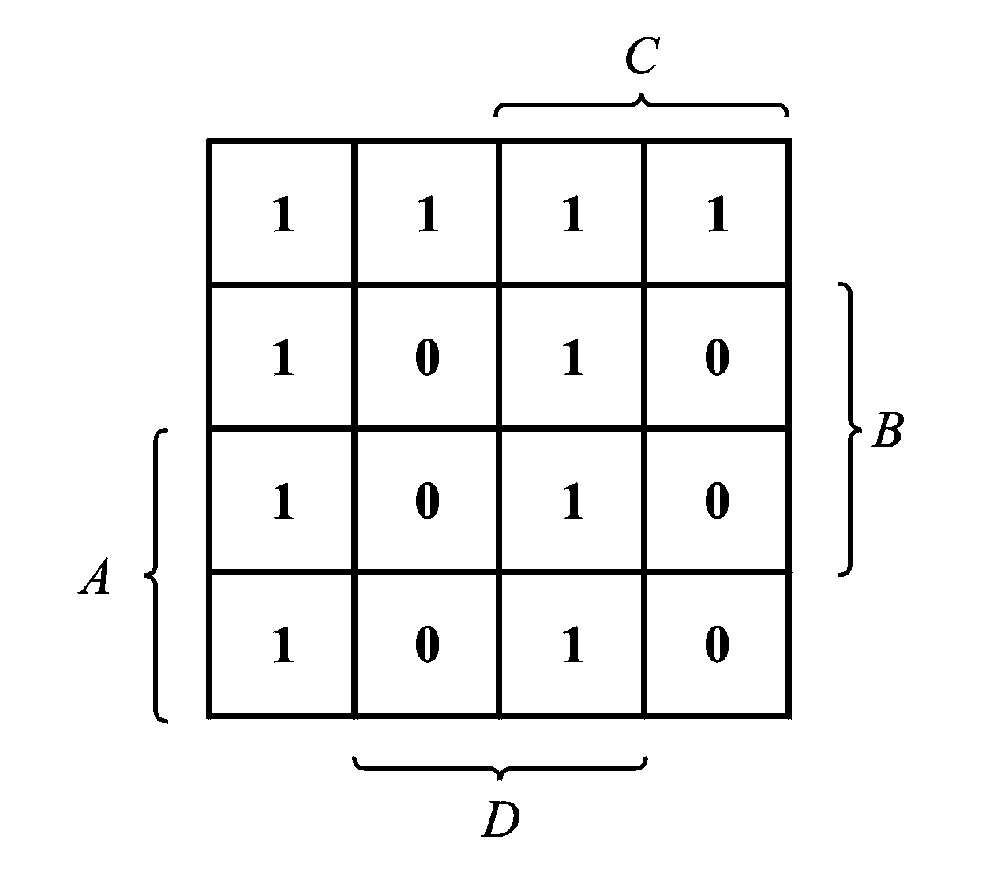
例3：试将函数 填入卡诺图。
解：首先将 Z 变换为与或式

Slide 36
2.4.2 用卡诺图化简逻辑函数
1、化简的依据

Slide 37
2、化简的步骤
用卡诺图化简逻辑函数的步骤如下：
(1) 将逻辑函数写成最小项表达式
(2) 按最小项表达式填卡诺图，凡式中包含了的最小项，
其对应方格填1，其余方格填0。
(3) 合并最小项，即将相邻的1方格圈成一组(包围圈)，每一组含2^{n}个方格，对应每个包围圈写成一个新的乘积项。
(4) 将所有包围圈对应的乘积项相加。

Slide 38
画包围圈时应遵循的原则：
（1）包围圈内的方格数一定是2^{n}个，且包围圈必须呈矩形。
（2）循环相邻特性包括上下底相邻，左右边相邻和四角相邻。
（3）同一方格可以被不同的包围圈重复包围多次，但新增的包围圈中一定要有原有包围圈未曾包围的方格。
（4） 一个包围圈的方格数要尽可能多,包围圈的数目要可能少。

Slide 39
例 :用卡诺图法化简下列逻辑函数
(0，2，5，7，8，10，13，15)
解：(1) 由L 画出卡诺图
（2）画包围圈合并最小项，得最简与-或表达式

Slide 40
例: 用卡诺图化简
圈1
1
1
1
1
0
1
1
1
0
1
1
1
1
1
1
1
圈0
1
1
1
1
0
1
1
1
0
1
1
1
1
1
1
1
Notes:
放大电路存在电抗元件，如电容、电感。因此输入信号的频率不同，电路的输出响应也不同。

Slide 41
练习：利用卡诺图化简
L=(AB+BD)C+(A⊕B)D+CD

Slide 42
3、具有无关项的化简
（1）什么叫无关项：
在真值表内对应于变量的某些取值下，函数的值可以是任意的，或者这些变量的取值根本不会出现，这些变量取值所对应的最小项称为无关项或任意项。
在含有无关项逻辑函数的卡诺图化简中，它的值可以取0或取1，具体取什么值，可以根据使函数尽量得到简化而定。

Slide 43
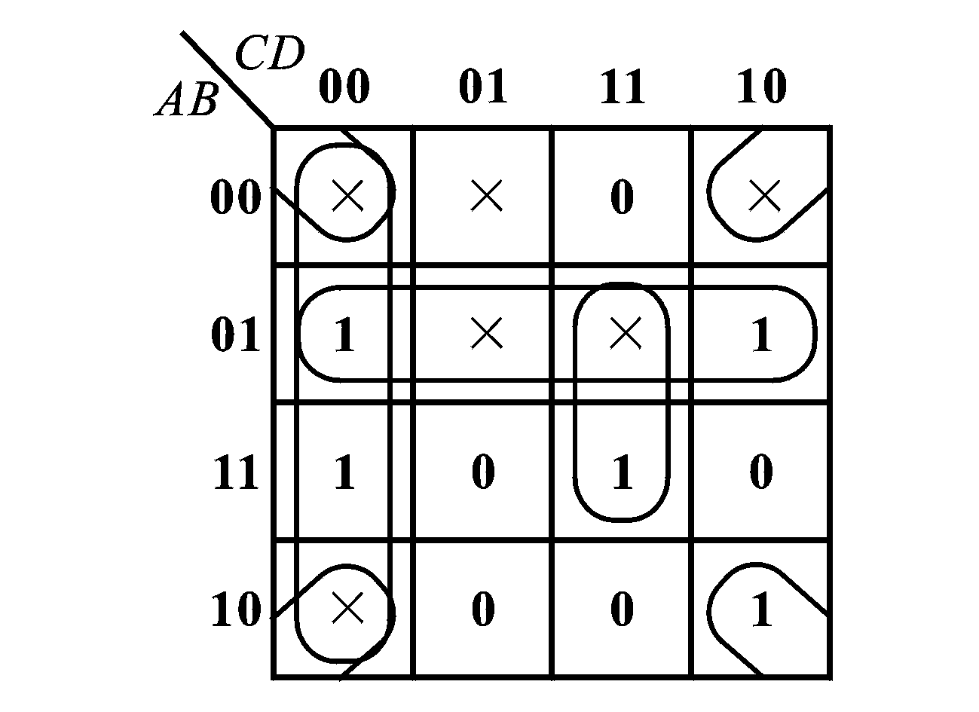
无关项在卡诺图化简函数中的应用
因为约束项是不会出现的项，或是对函数值无影响的项，所以
将其取为0 还是取为1 都可以。在卡诺图中，无关项所对应的
小方格内填 × 或 Φ。
例：化简具有约束项的函数：
解：首先将m项、d 项填卡诺图，其余位置填0，如图所示。然后按规则画方格群，整理出化简后的函数式为：

Slide 44
注：
卡诺图中的无关项“×”既可当作1也可当作0来对待，画方格时可以把“×”包括在里面。其原则仍然是相邻最小项构成方格最大、方格群数目最少为好。但要注意方格群中必须包含有效最小项，不能全是无关项，而且，只要按此原则把1圈完，有些无关项不是非得用不可。这样得到的各乘积项既具有独立性又最简化。
卡诺图作为简便可靠的逻辑分析工具，在解析逻辑电路和设计逻辑电路时经常会用到，所以应当熟练地掌握。

Slide 45
ABCD
L
0000
0
0001
1
例: 要求设计一个逻辑电路，能够判断一位十进制数是奇数还是偶数，当十进制数为奇数时，电路输出为1，当十进制数为偶数时，电路输出为0。
0010
0
0011
1
0100
0
0101
1
0110
0
0111
1
解:
(1) 列出真值表
1000
0
1001
1
1010
×
(2) 画出卡诺图
1011
×
1100
×
(3) 卡诺图化简
1101
×
1110
×
1111
×

Slide 46
练习:
已知逻辑函数L= m(0,1,5,8,9,14,15)+ d(2,4,11,13),试化简为与-或-非式。
L=AC+BC+ABC

Slide 47
作业：
P74~75：
2.1.2
2.1.3
2.2.3
2.3.1
2.4.3

